Slide 1
ONE MAESTRO
EN DE HSE-ORGANISATIE
Integratieset H3SE
Module TCG 3.1

Slide 2
Doelstellingen van de module
Aan het einde van deze module:
begrijpt u wat MAESTRO is en kunt u de voornaamste elementen van de inhoud citeren;
kent u de HSE-verantwoordelijkheden van de groep, waaronder uw eigen verantwoordelijkheid.

Slide 3
Concreet voorbeeld: verantwoordelijk voor 3 centra met risico's
“Na jaren wikken en wegen, heeft Jan besloten om 3 centra op te richten om iedereen de gelegenheid te geven om sporten 'met veel adrenaline' te beoefenen: 2 parachutistencentra in 2 landen en een racecircuit bij een van de 2 centra.
Het project is vergevorderd want de 3 centra zijn startklaar of al enigszins actief, met een dertigtal gerekruteerde gespecialiseerde instructeurs, monteurs en medewerkers. Het materiaal (auto's, vliegtuigen …) is vrijwel nieuw en bedrijfsklaar.
Bewust van de risico's van deze activiteiten, wil Jan echter elk ongeval en incident vermijden en dat de risico's strikt worden beheerst in elk centrum.
Hij voelt zich als enige verantwoordelijk voor de veiligheid van het geheel. Vanochtend is hij wat ongerust want hij heeft verbazende praktijken ontdekt tijdens zijn bezoek aan de centra in de afgelopen week. Hij kan niet, op afstand, de enige verantwoordelijke zijn.”
Wat kan hij volgens u doen om meer gerust te zijn voor de beheersing van de risico's?

Slide 4
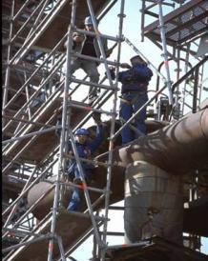
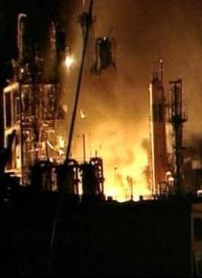
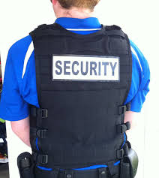


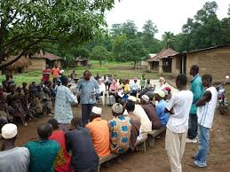
One MAESTRO
Management And Expectation Standards Towards Robust Operations
Veiligheid op de werkplek
Grote risico's
Beveiliging
Milieu
Gezondheid
MVO
Gemeenschappelijke benadering risicomanagement

Slide 5

One MAESTRO: een HSE-kader voor de Groep
Een kader om risico's te beheersen en te managen voor de hele groep.
Principes en eisen die verder worden uitgewerkt in de bedrijfstakken, in de dochterondernemingen en ten slotte in de vestigingen.
Het kader leidt tot een HSEQ-beleid voor de bedrijfstak: voorschriften, verantwoordelijkheden, werkprocedures, eisen …
De uitwerking van ONE MAESTRO in de dochterondernemingen en vestigingen wordt regelmatig door een audit gecontroleerd (MAESTRO-AUDIT).

Slide 6
De maestro-principes
Principe 01 - Management, leiderschap, communicatie en engagement
Principe 02 – Naleving van wetten, voorschriften en eisen van de groep
Principe 03 – Risicomanagement in het ontwerp en de constructie
Principe 04 – Operationele betrouwbaarheid en doeltreffendheid
Principe 05 – Contractwerkers en leveranciers
Principe 06 – Bevoegdheden en opleiding
Principe 07 – Noodgevallen: voorbereiding en reactie.
Principe 08 – Beheer van incidenten en informatie-uitwisseling
Principe 09 – Controle, audit en inspectie
Principe 10 – Verbetering van de prestaties

Slide 7
De maestro-principes en eisen
Principe 04 – Operationele betrouwbaarheid en doeltreffendheid
“Voor elke activiteit, worden de gevaren waaraan de personen, het milieu en de goederen blootstaan systematisch geïdentificeerd. De hieruit voortvloeiende risico's worden geëvalueerd en er worden maatregelen getroffen om ze te beperken“
CR EP HSE 001: De directie moet, op basis van een evaluatie van de behoeften, de voorschriften, de procedures en het werkvergunningensysteem invoeren om de activiteiten te controleren. Deze activiteiten omvatten onder meer het zee-, land- en luchttransport, de hijswerkzaamheden en de toegang tot afgeschermde zones. Deze voorschriften, procedures en werkvergunningen moeten door het betreffende personeel zo vaak als nodig worden herzien om de afstemming op de geëvalueerde risico's te waarborgen.

Slide 8
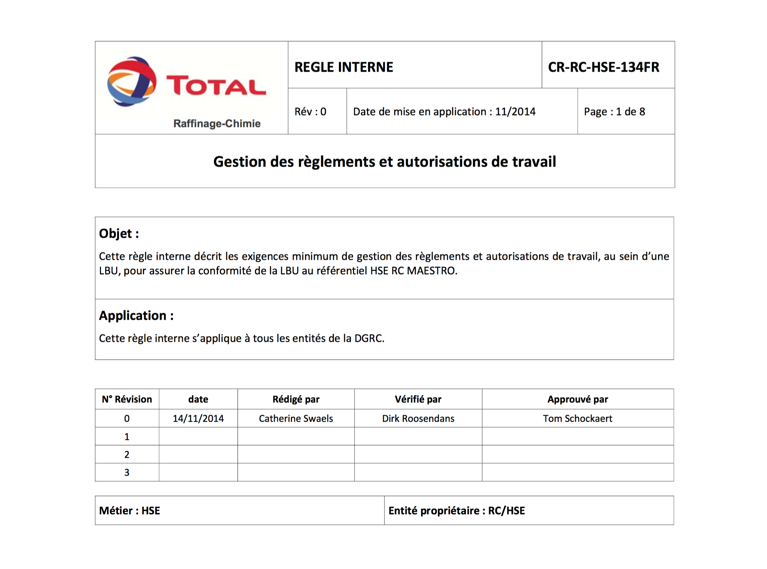
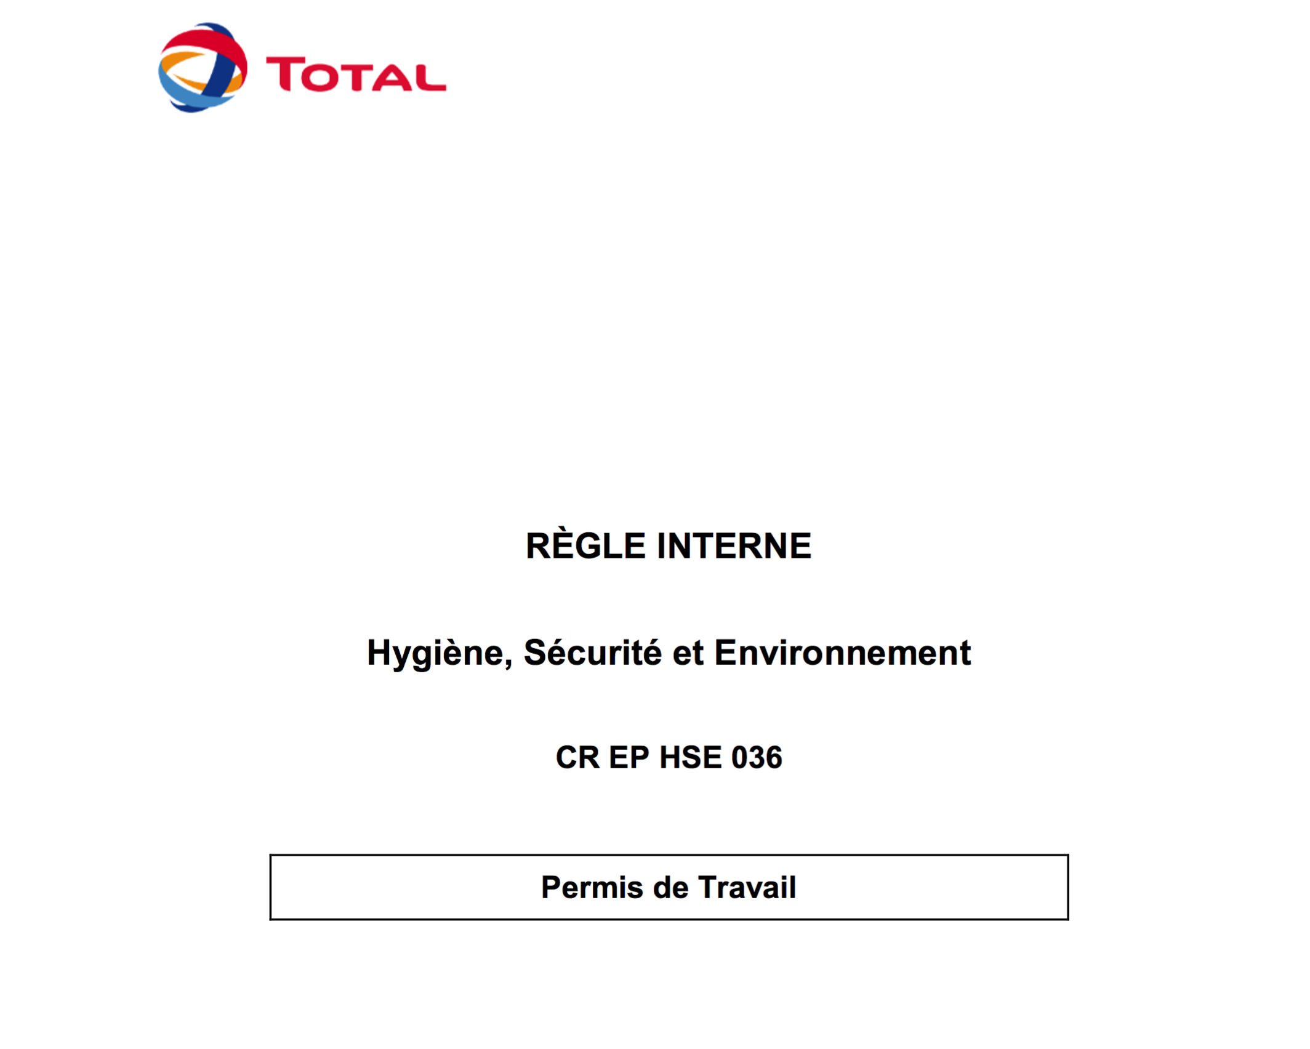
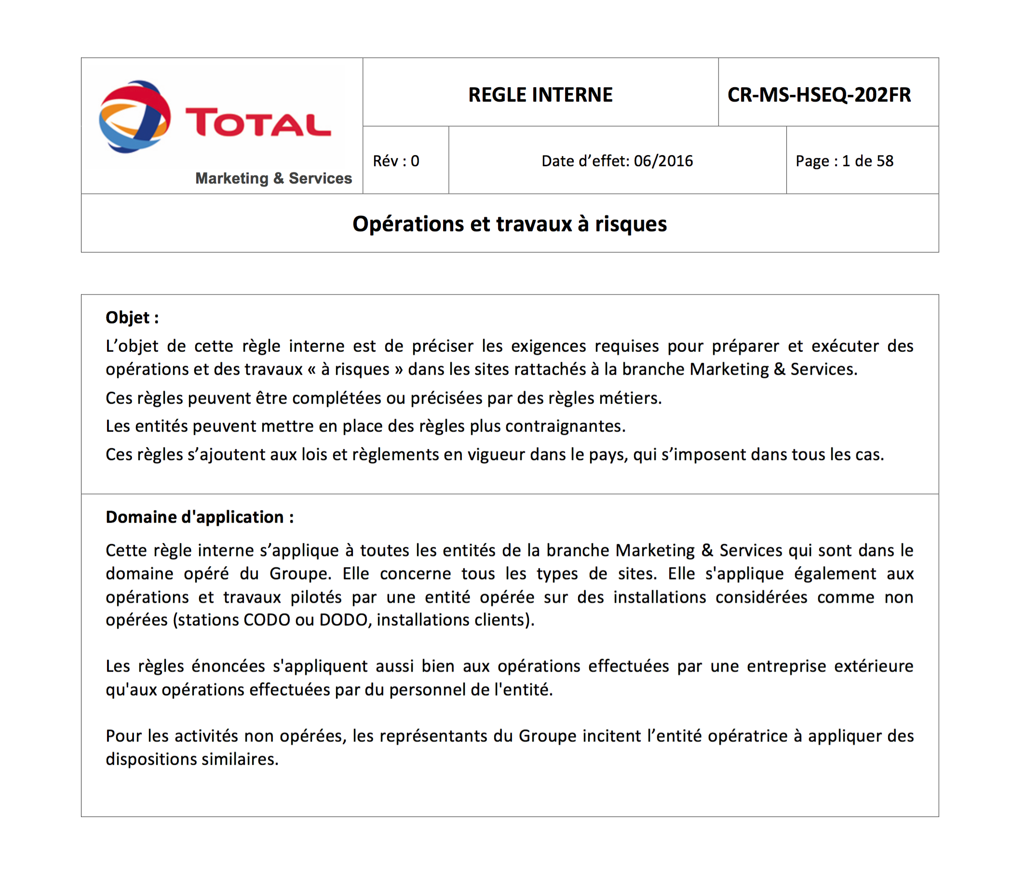
De maestro-principes en eisen

Slide 9

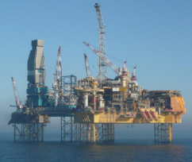
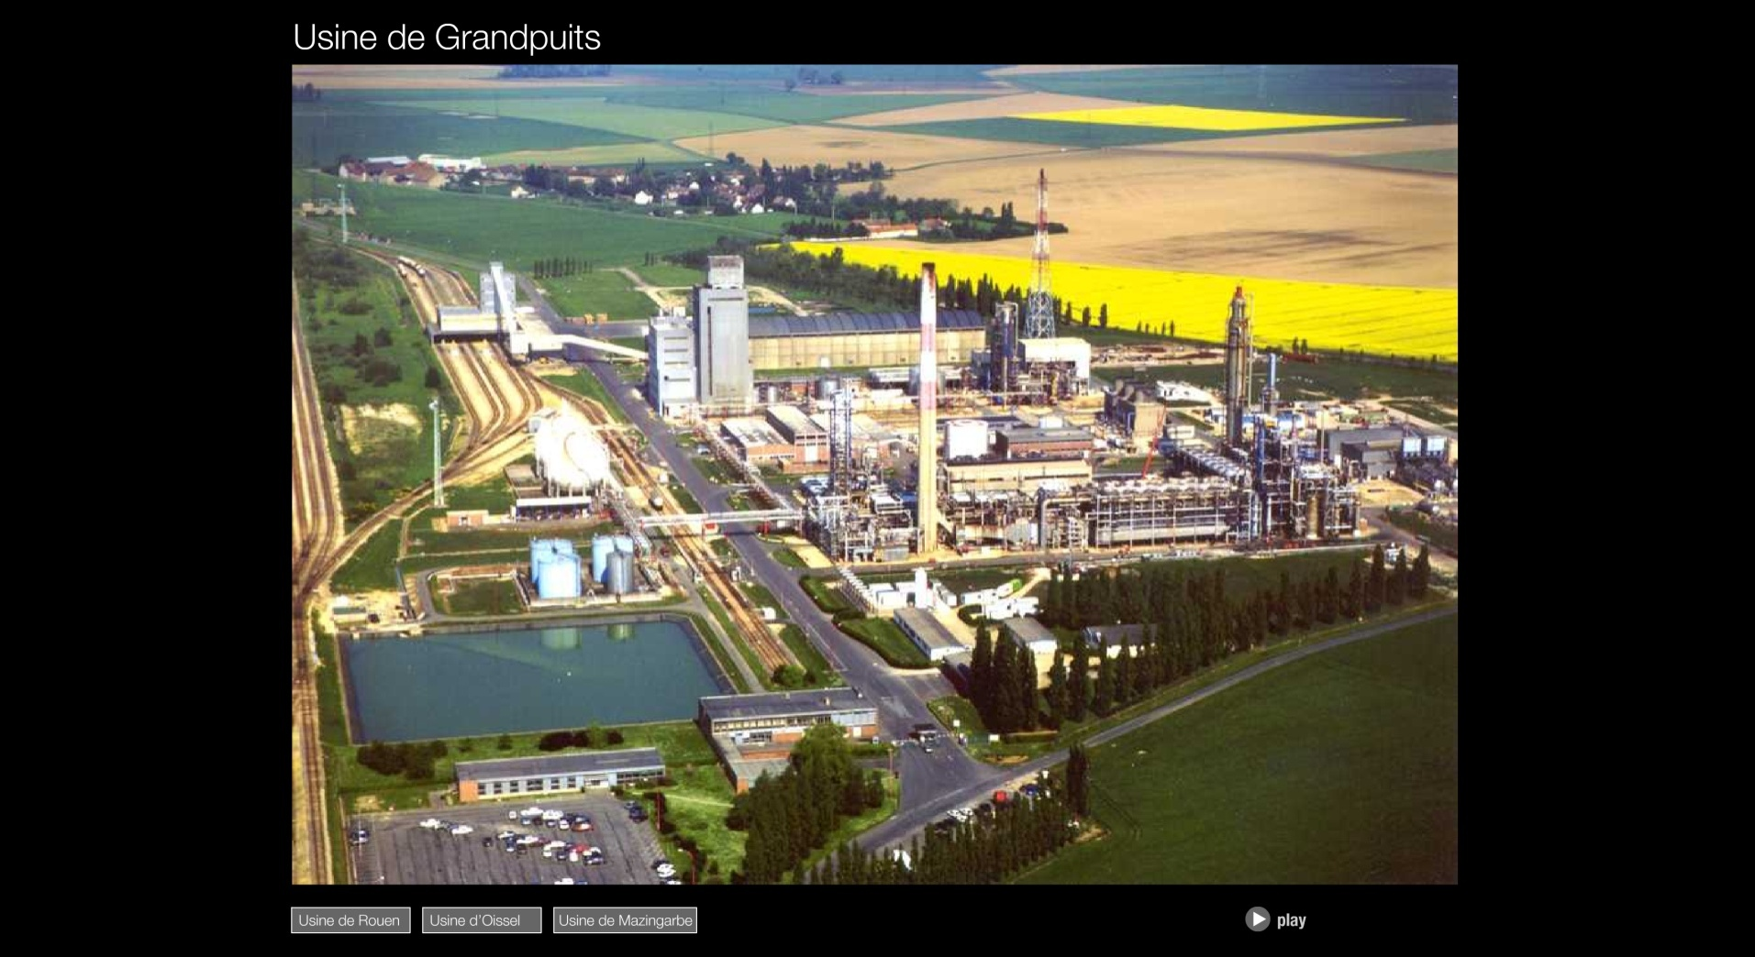
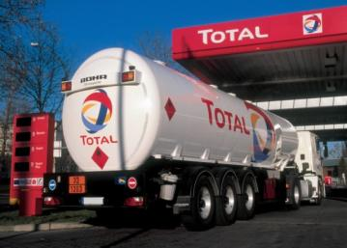
De HSE-referenties
Groepsniveau
Bedrijfstakniveau: EP
MS
RC
GRP
Vestigings-
niveau

Slide 10

De HSE-referenties: een geheel van documenten van groepsniveau tot vestigingsniveau
Groepsniveau
Bedrijfstakniveau: EP
MS
RC
GRP
Richtlijnen
Company Rules
Gids en handleidingen
Beleid dochteronderneming
Voorschriften
Procedures
Vestigings-
niveau

Slide 11
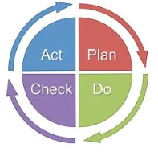
Een gemeenschappelijke HSE-cultuur
Melding van afwijkingen
Gouden regels
Feedback
Stop card
Audits
Rapportering van incidenten

Slide 12
CONCREET VOORBEELD: DE HSE-ROLLEN …
Van Jan:
Van de centrummanager:
Van de instructeur:
Van elke parachutist:
Van een HSE-specialist als Jan een in dienst neemt:

Slide 13
De HSE-verantwoordelijkheden in de Total-groep
Verantwoordelijke = HSE-verantwoordelijke
Ceo (Patrick Pouyanné)
Directeur bedrijfstak
Directeur filiaal: operationele HSE-verantwoordelijke filiaal
De verantwoordelijke van de vestiging
De medewerkers

Slide 14
De HSE-verantwoordelijkheden in de Total-groep
Verantwoordelijke = HSE-verantwoordelijke
De HSE-teams ondersteunen
Ceo (Patrick Pouyanné)
Deskundige HSE-specialisten werken de regels voor de bedrijfstakken uit
Directeur bedrijfstak
HSE-specialisten van de vakgebieden van de bedrijfstak
Directeur filiaal: operationele HSE-verantwoordelijke filiaal
HSE-team voor de invoering van het HSE-managementsysteem
De verantwoordelijke van de vestiging
HSE-team in het veld: advies, begeleiding, controle van de voorschriften
De medewerkers
Voorschriften opvolgen, hulpmiddelen gebruiken, waken over anderen.

Slide 15
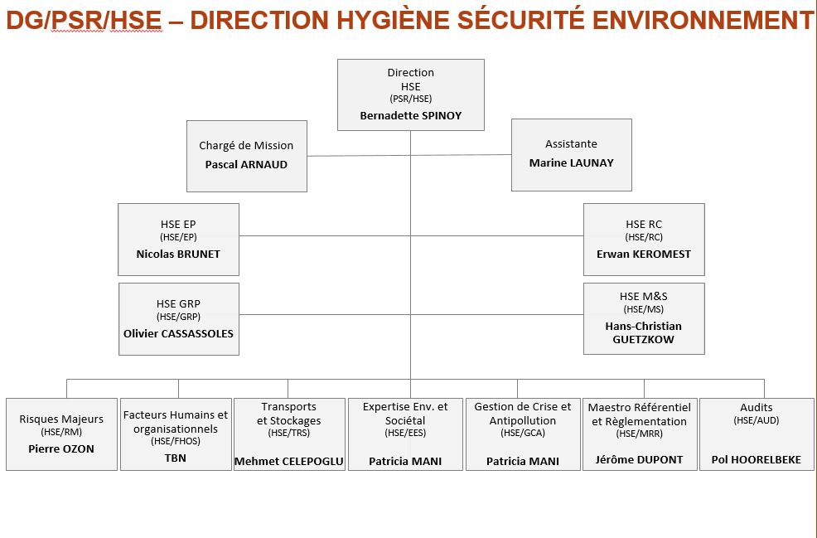
HSE-organisatie op groepsniveau

